Slide 1


Slide 2
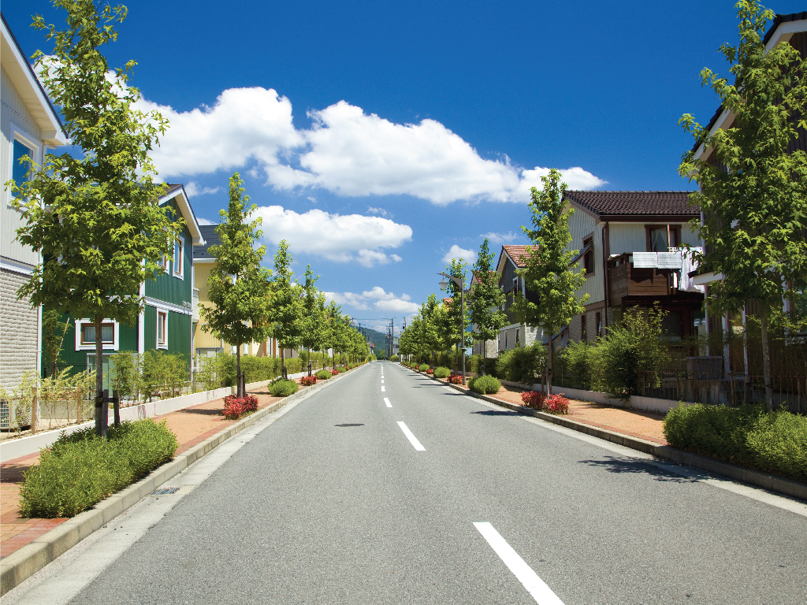
街
Notes:
street

Slide 3
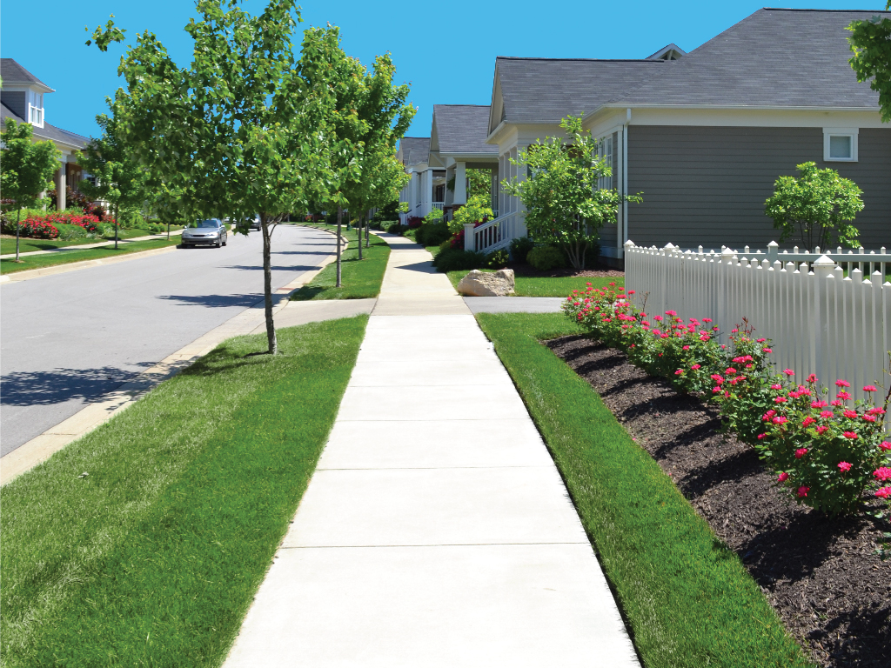
人行道
Notes:
sidewalk

Slide 4
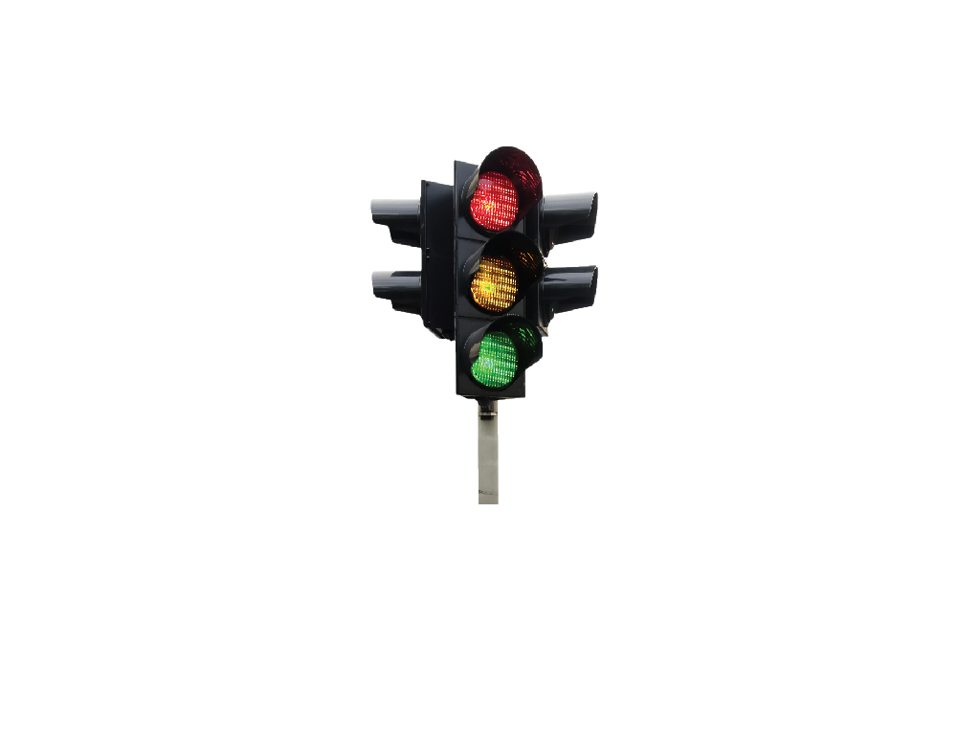
紅綠燈
Notes:
traffic light

Slide 5
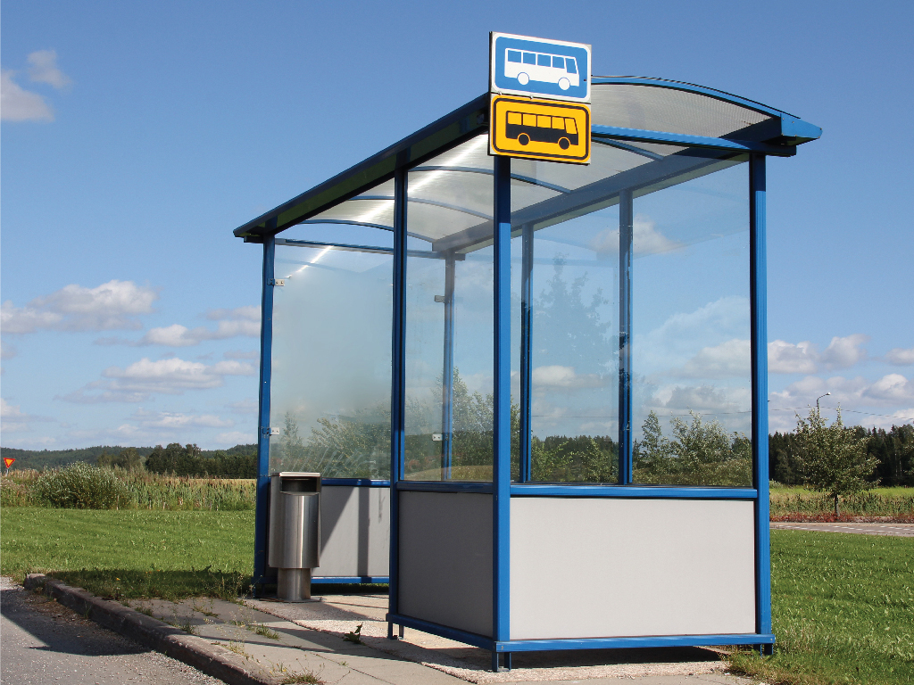
公車站
Notes:
bus stop; bus station

Slide 6
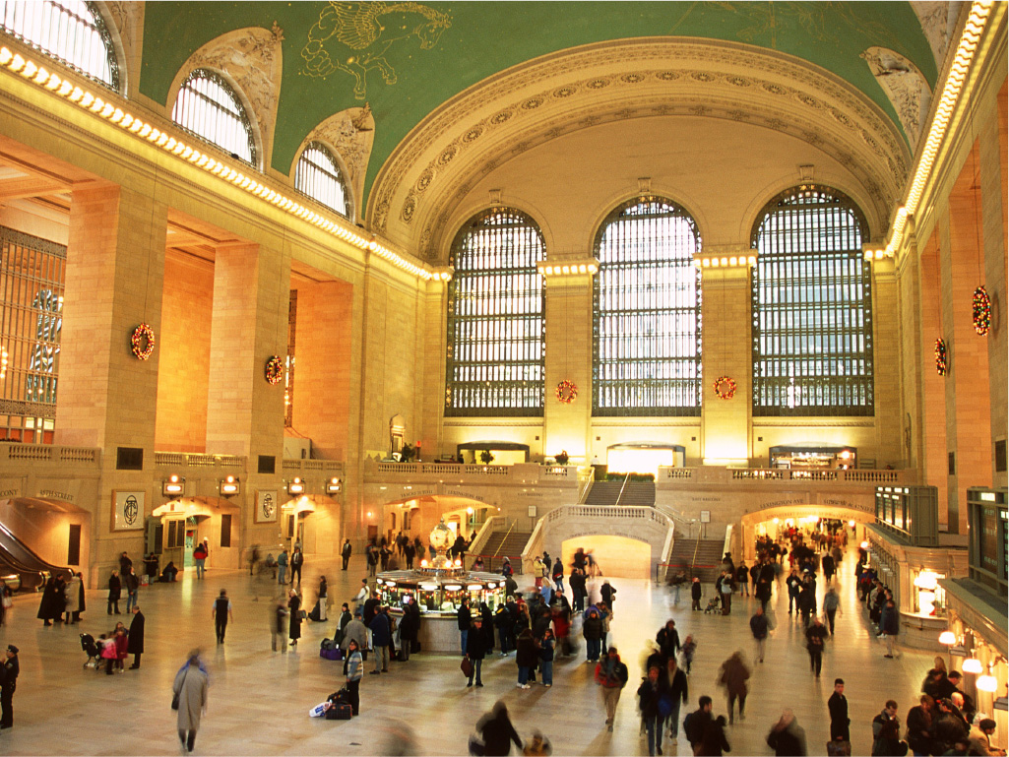
火車站
Notes:
Train station

Slide 7
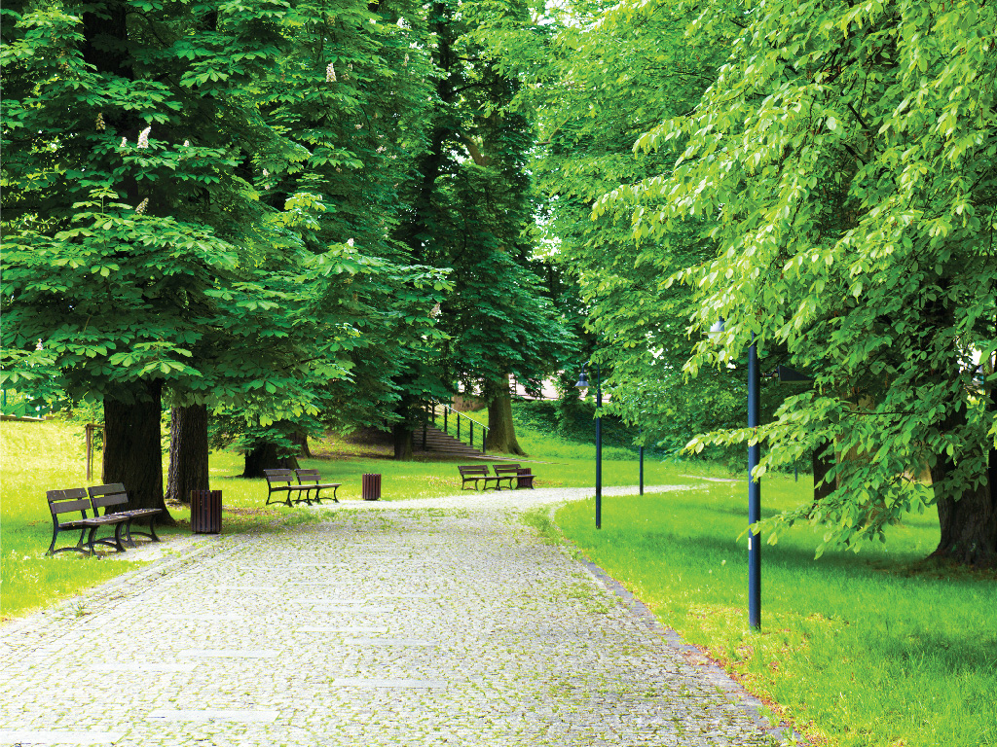
公園
Notes:
park

Slide 8
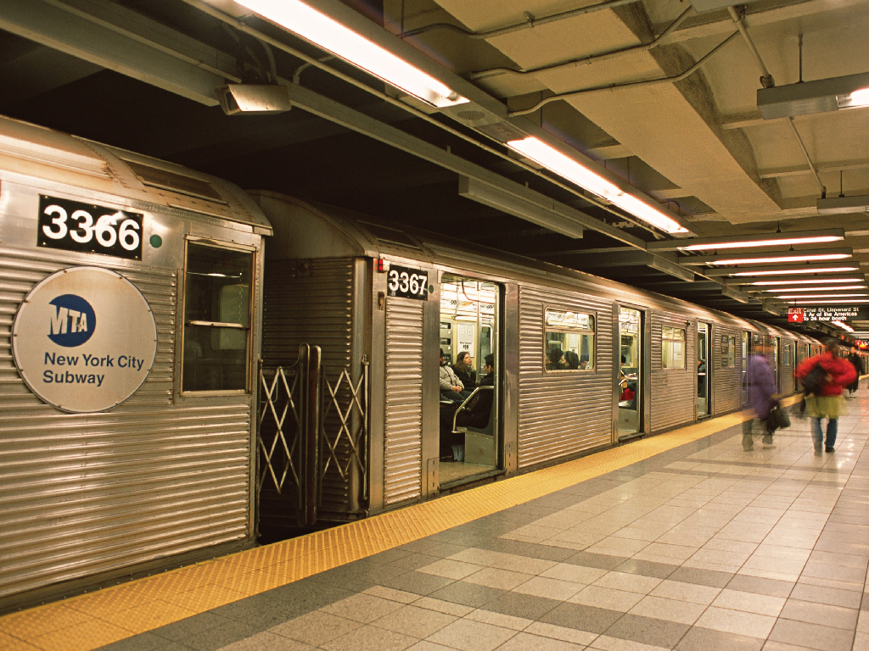
地下鐵
Notes:
subway

Slide 9
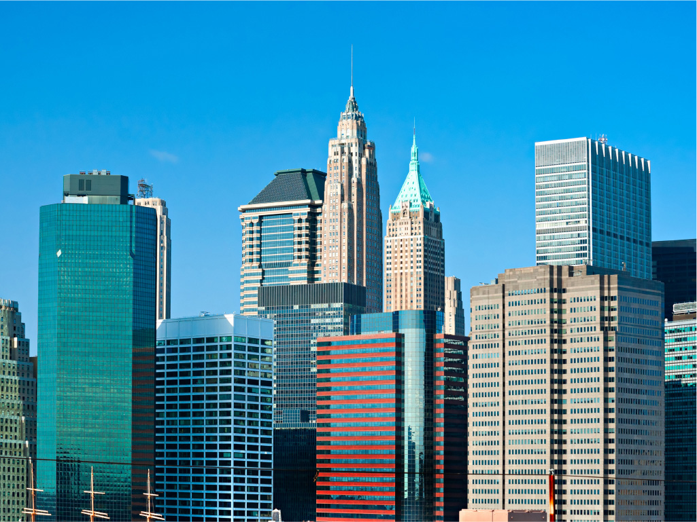
大樓
Notes:
Tall building

Slide 10
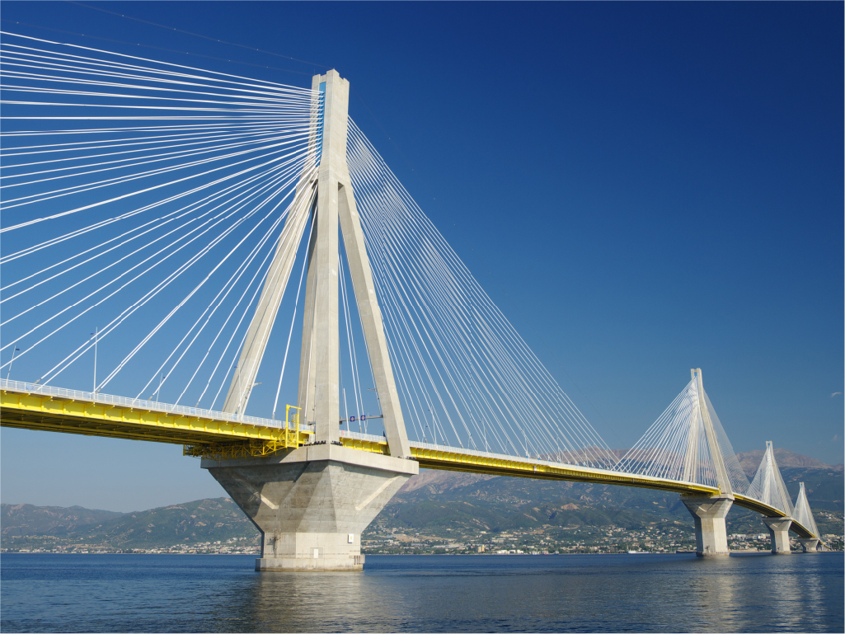
橋
Notes:
bridge

Slide 11
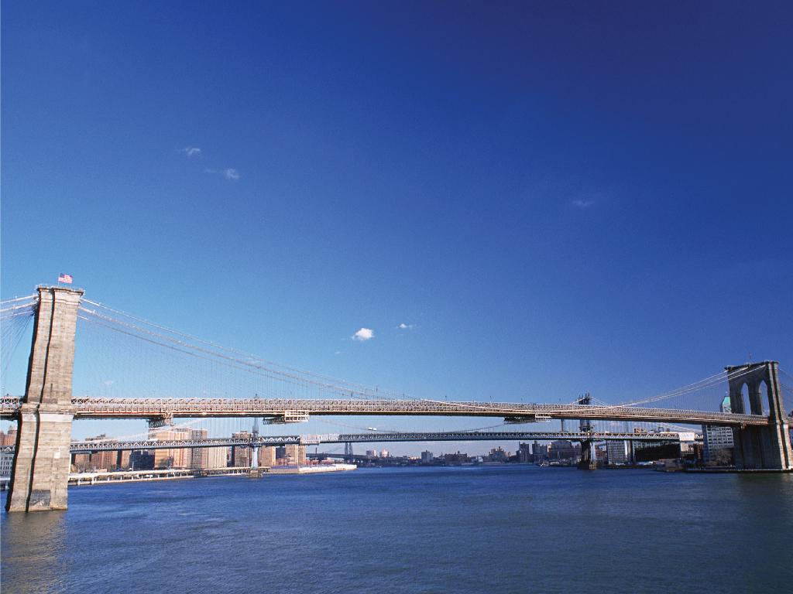
河
Notes:
river

Slide 12
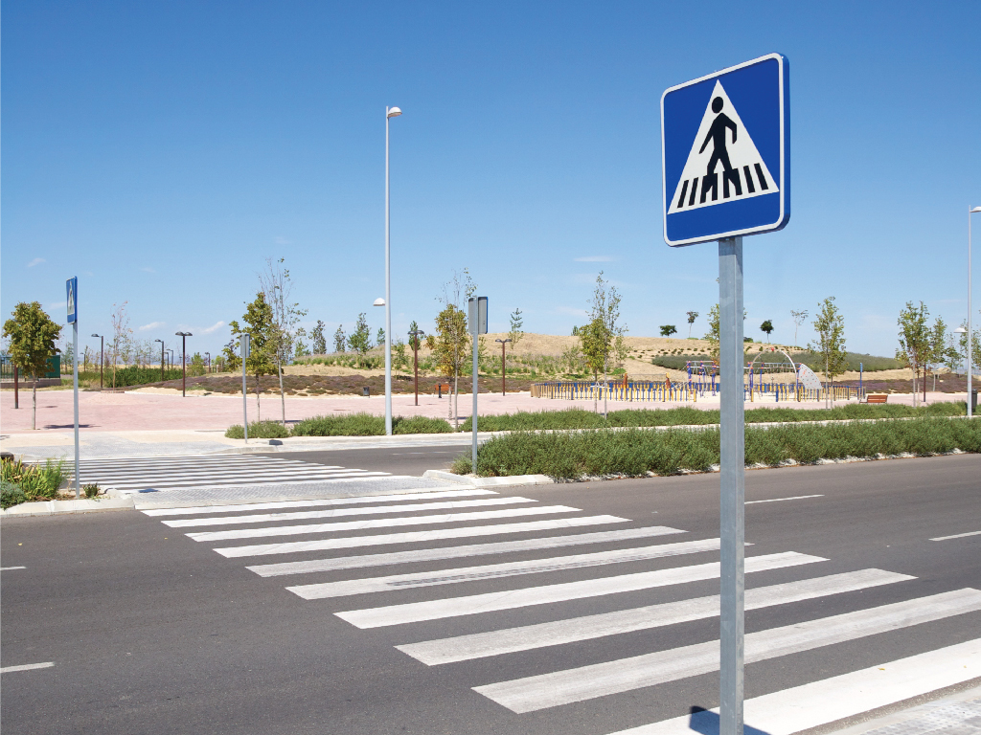
斑馬線
Notes:
Cross walk

